Slide 1
SUSTAINABLE ELECTRICAL ENERGY CENTRE OF EXPERTISE
Waterstof ecosysteem regio oost
H2 Event 2023

Slide 2
Binnen 4 jaar groeien naar een toonaangevend kennisinstituut dat landelijk erkend en gezien wordt op het gebied van decentrale energie- en waterstoftoepassingen.
Decentrale waterstof sprong

Slide 3
Decentrale waterstof sprong
Omvang: M€4,8; 8 jaar
Onderzoekslijnen
1. Opslag en slimme sturing
2. Waterstof voor mobiliteit
3. Waterstof in de gebouwde omgeving

Slide 4
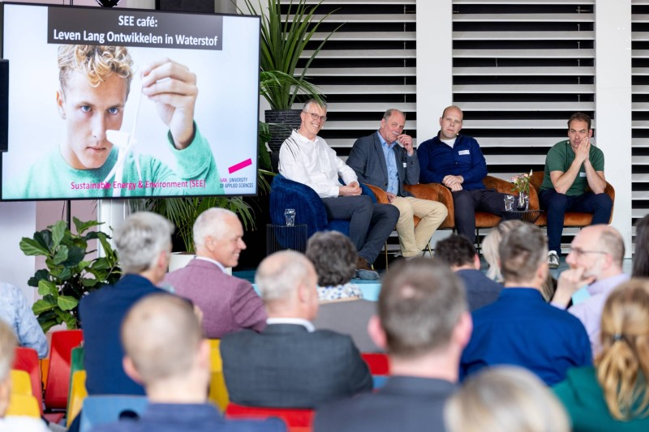
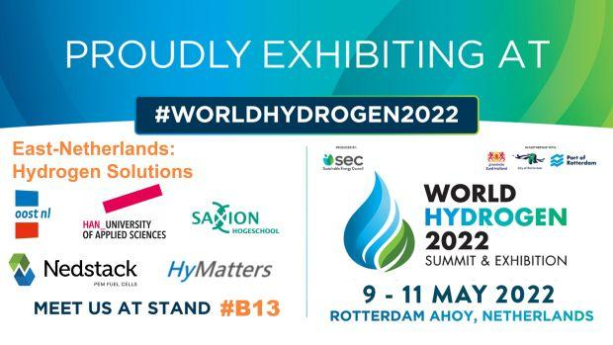
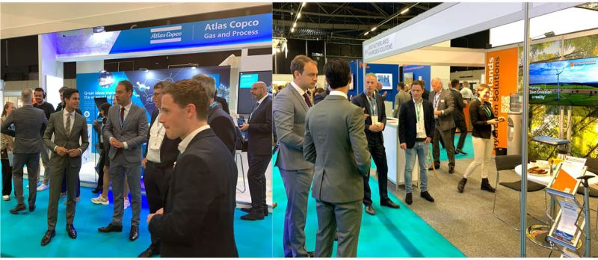
events, symposia en beurzen

Slide 5
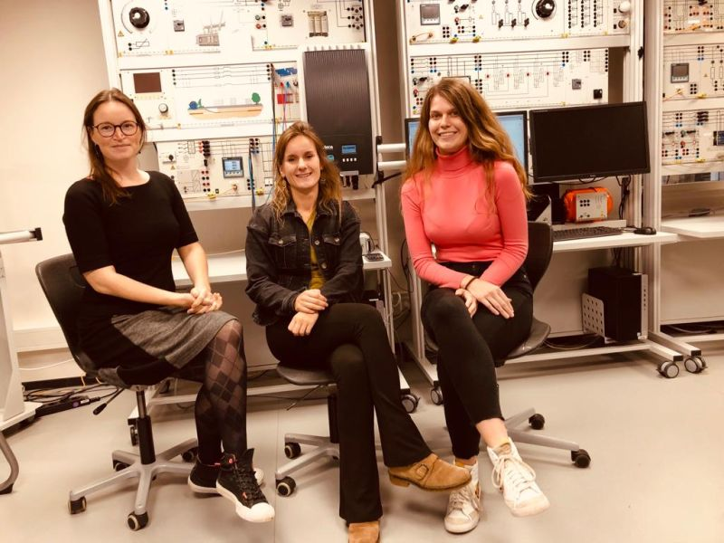
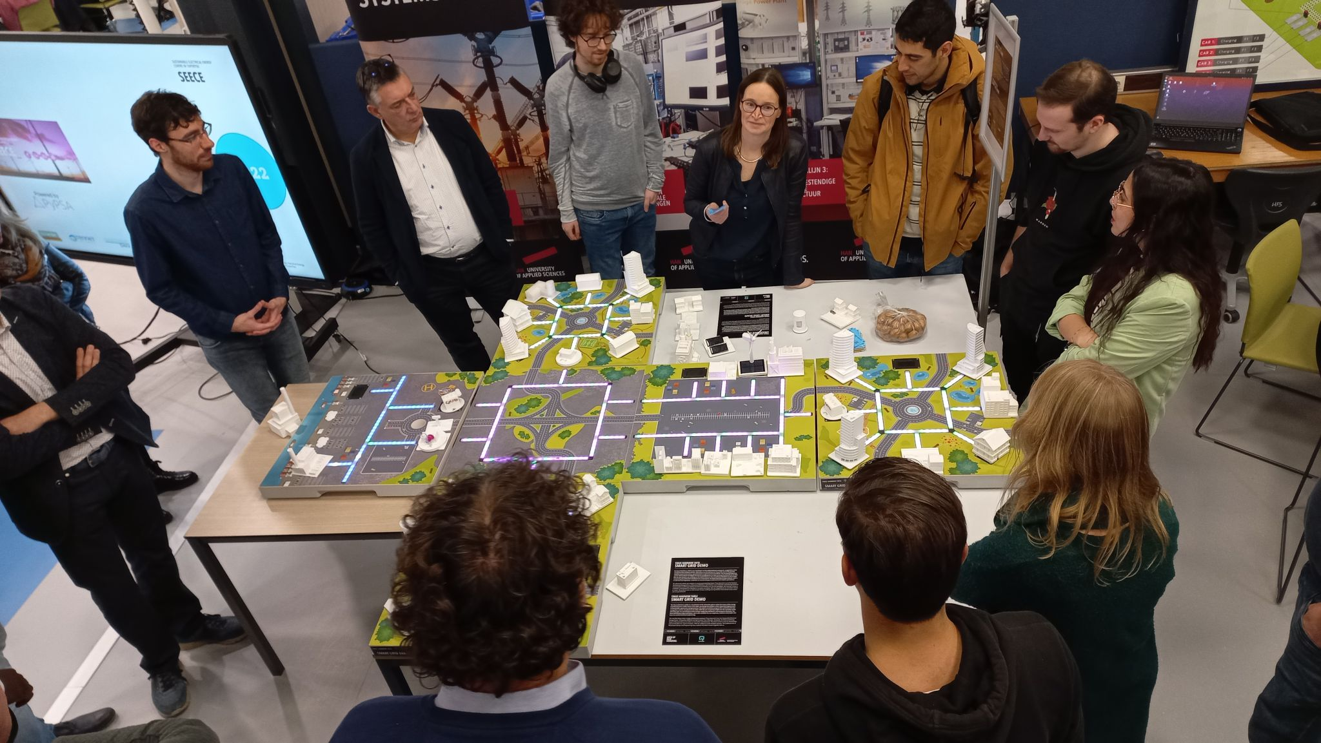
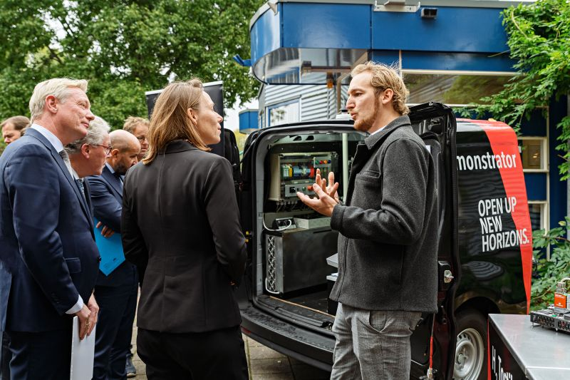
Demonstraties

Slide 6
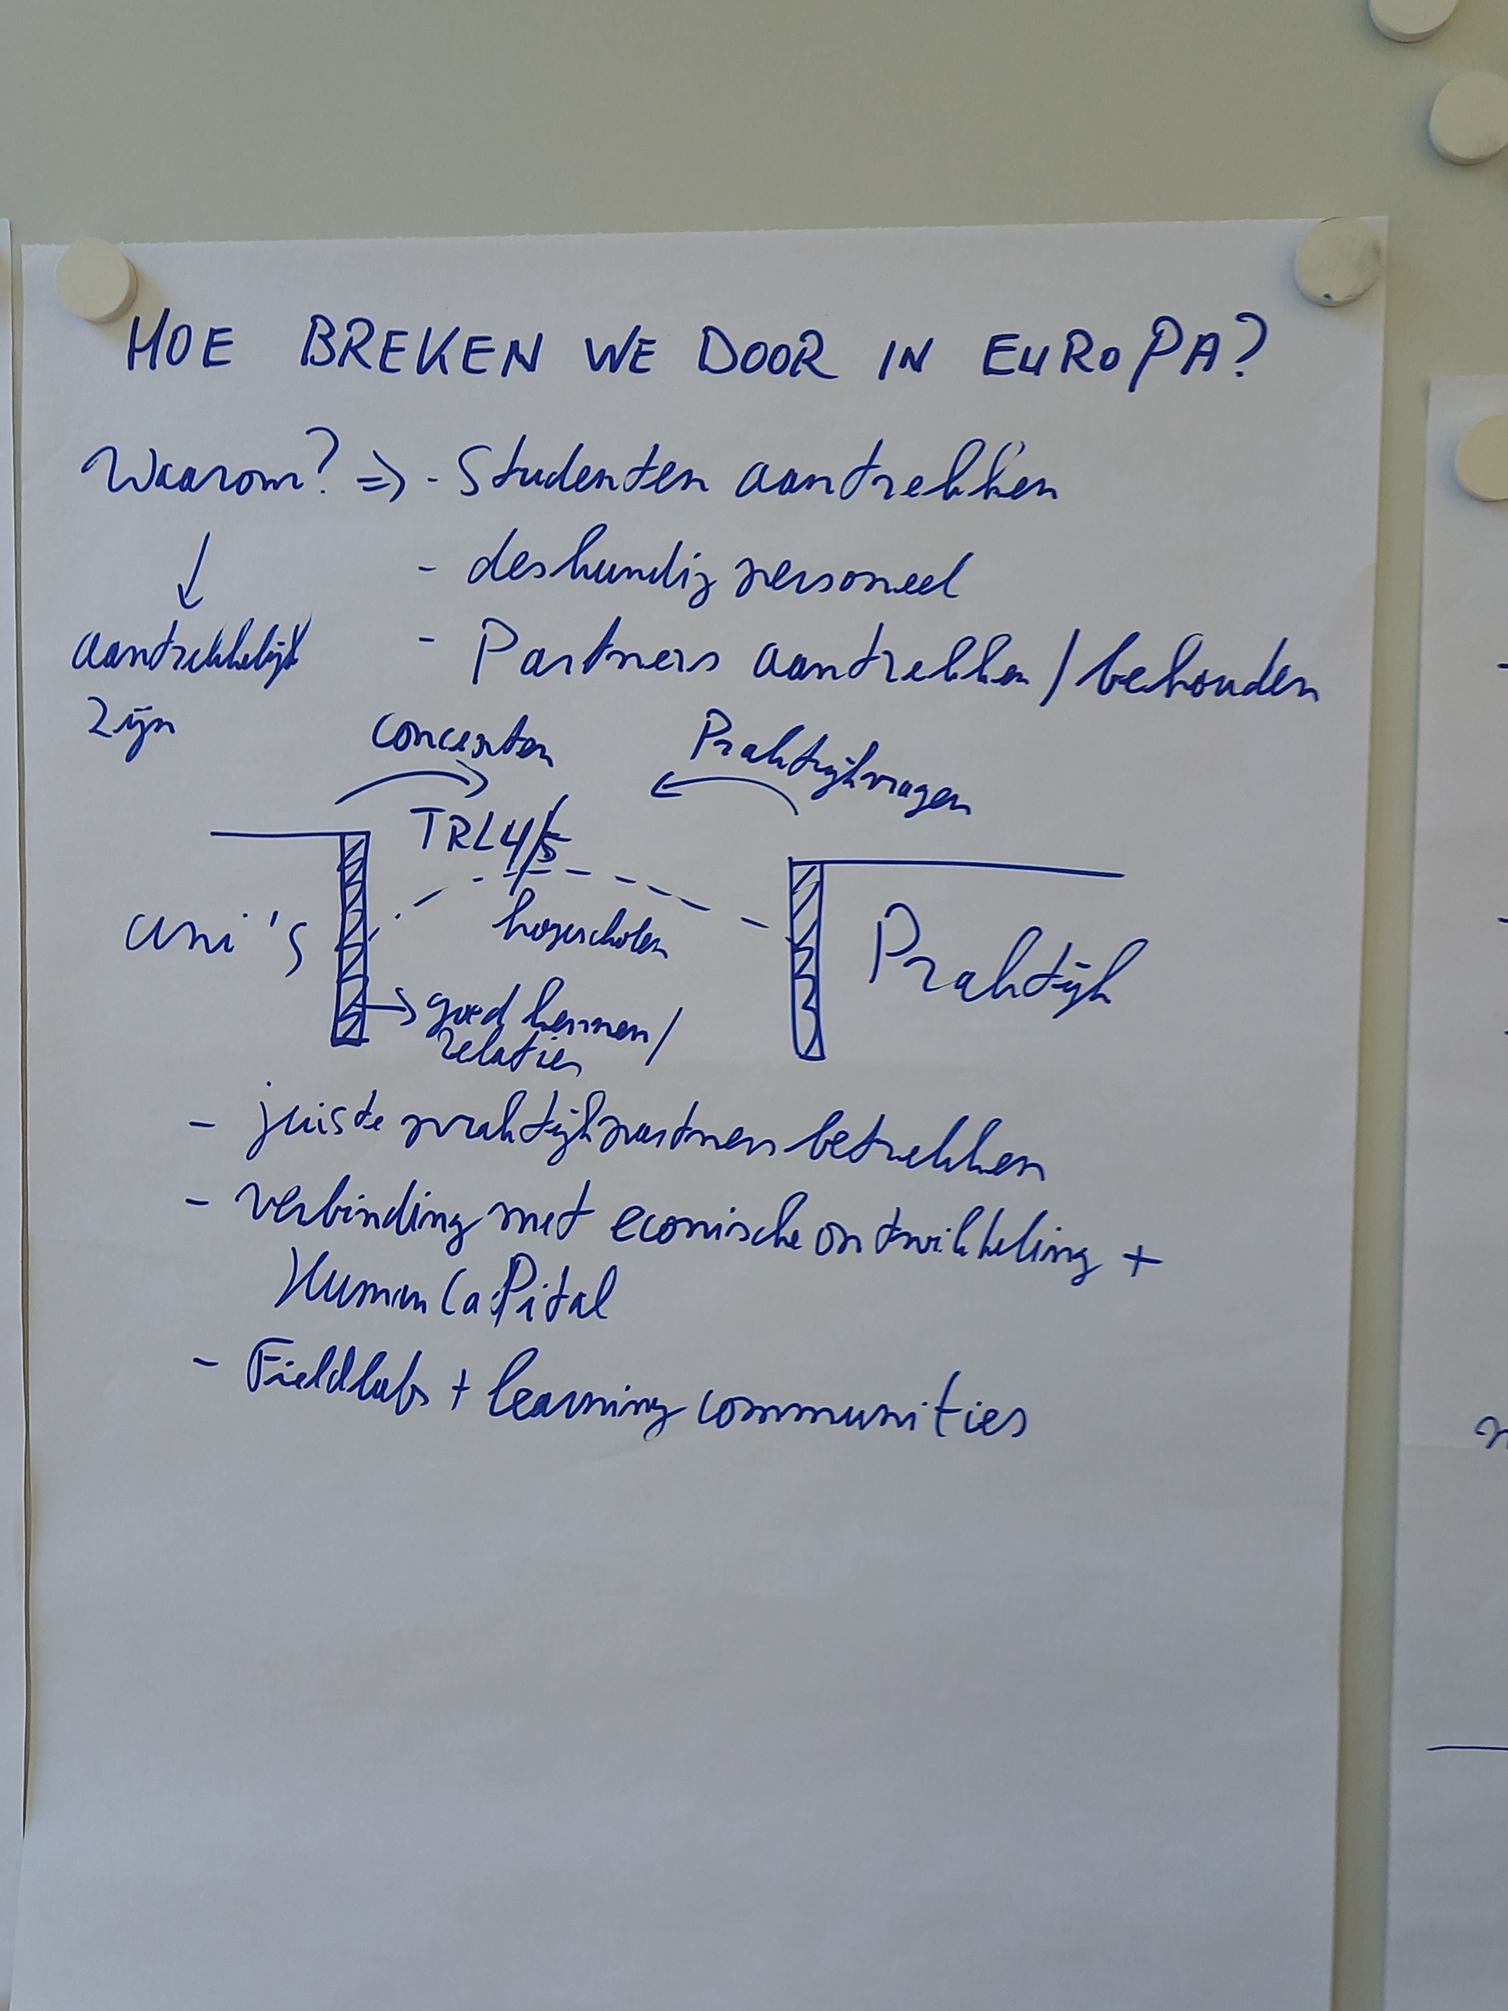
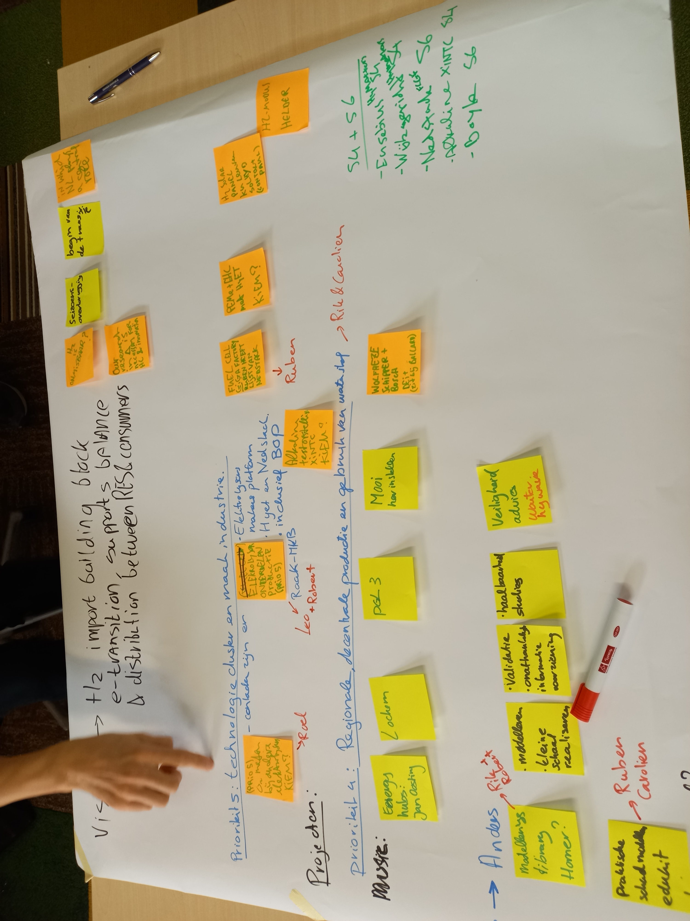
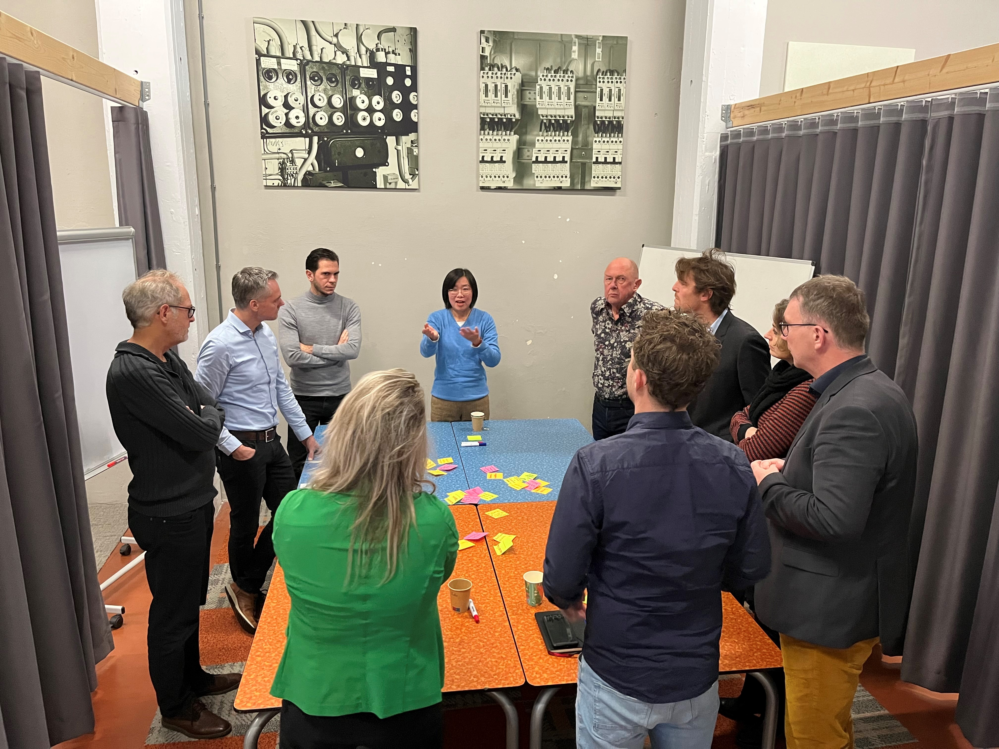
Actieve waterstof learning communities

Slide 7
Met het Nationaal Groeifonds investeert het kabinet tussen 2021 en 2025 € 20 miljard in projecten die zorgen voor economische groei voor de lange termijn.
Rijksoverheid

Slide 8
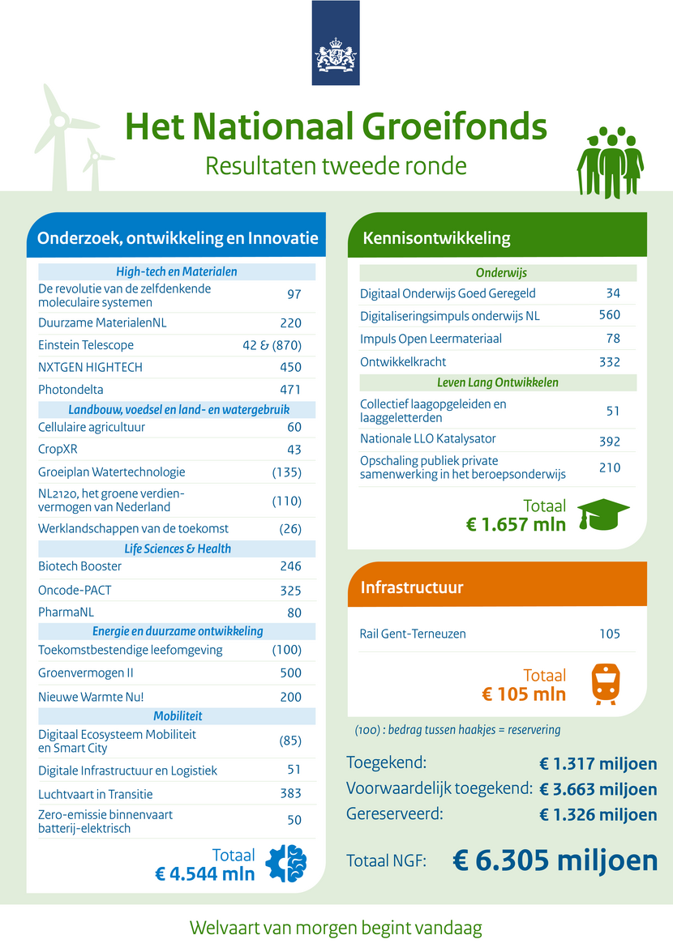
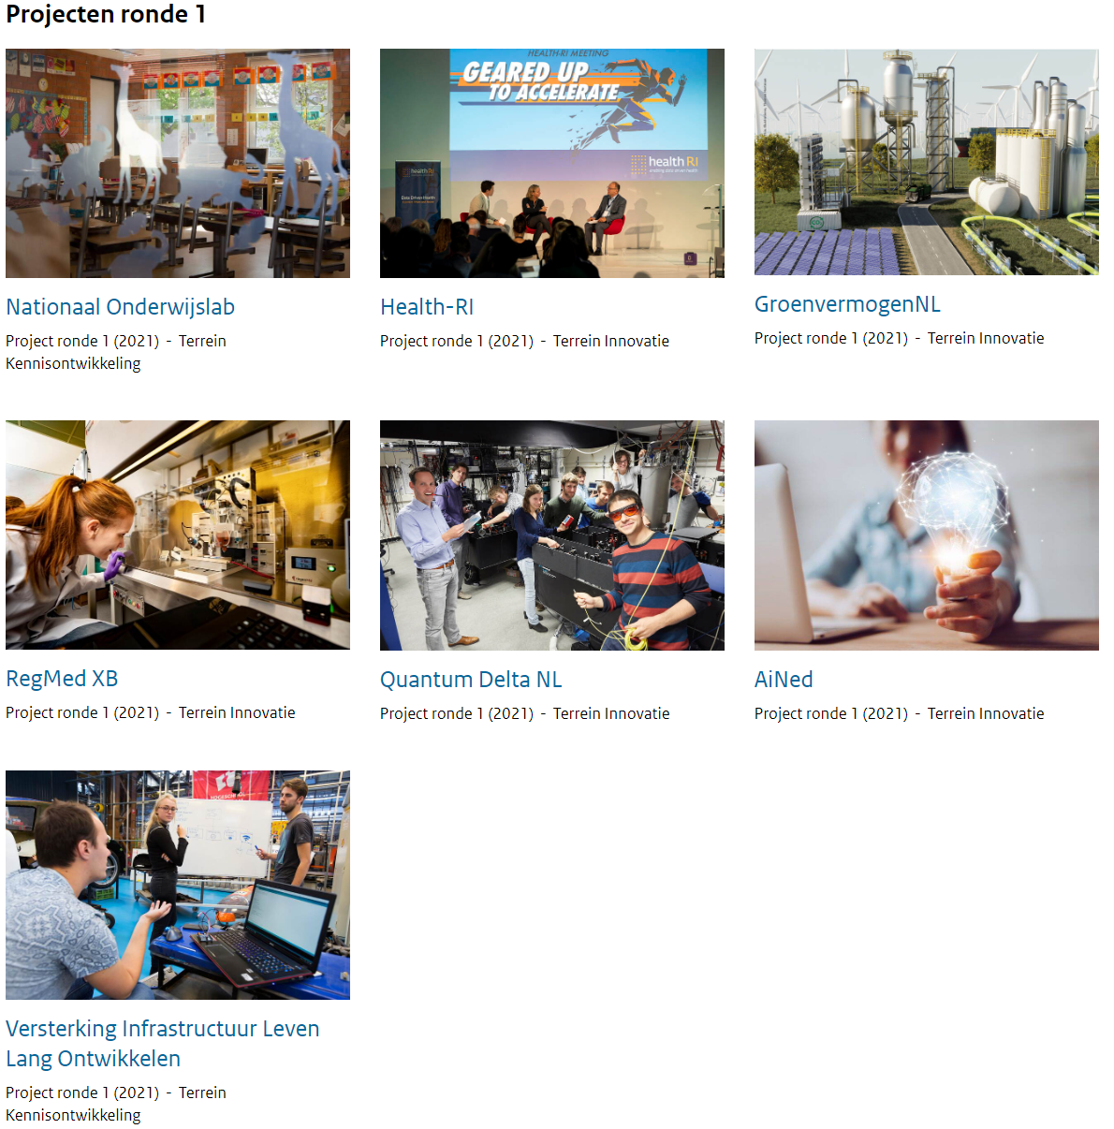
NationalE Groeifonds projecten
https://www.nationaalgroeifonds.nl/

Slide 9
GroenvermogenNL is het investeringsprogramma voor het groene waterstof vermogen voor de Nederlandse economie en maatschappij. Om deze transitie mogelijk te maken zijn goed opgeleide mensen en een sterke structuur van kennisdeling noodzakelijk.
GroenvermogenNL

Slide 10
Groenvermogennl – 4 pijlers
M€50, 4 jaar

Slide 11
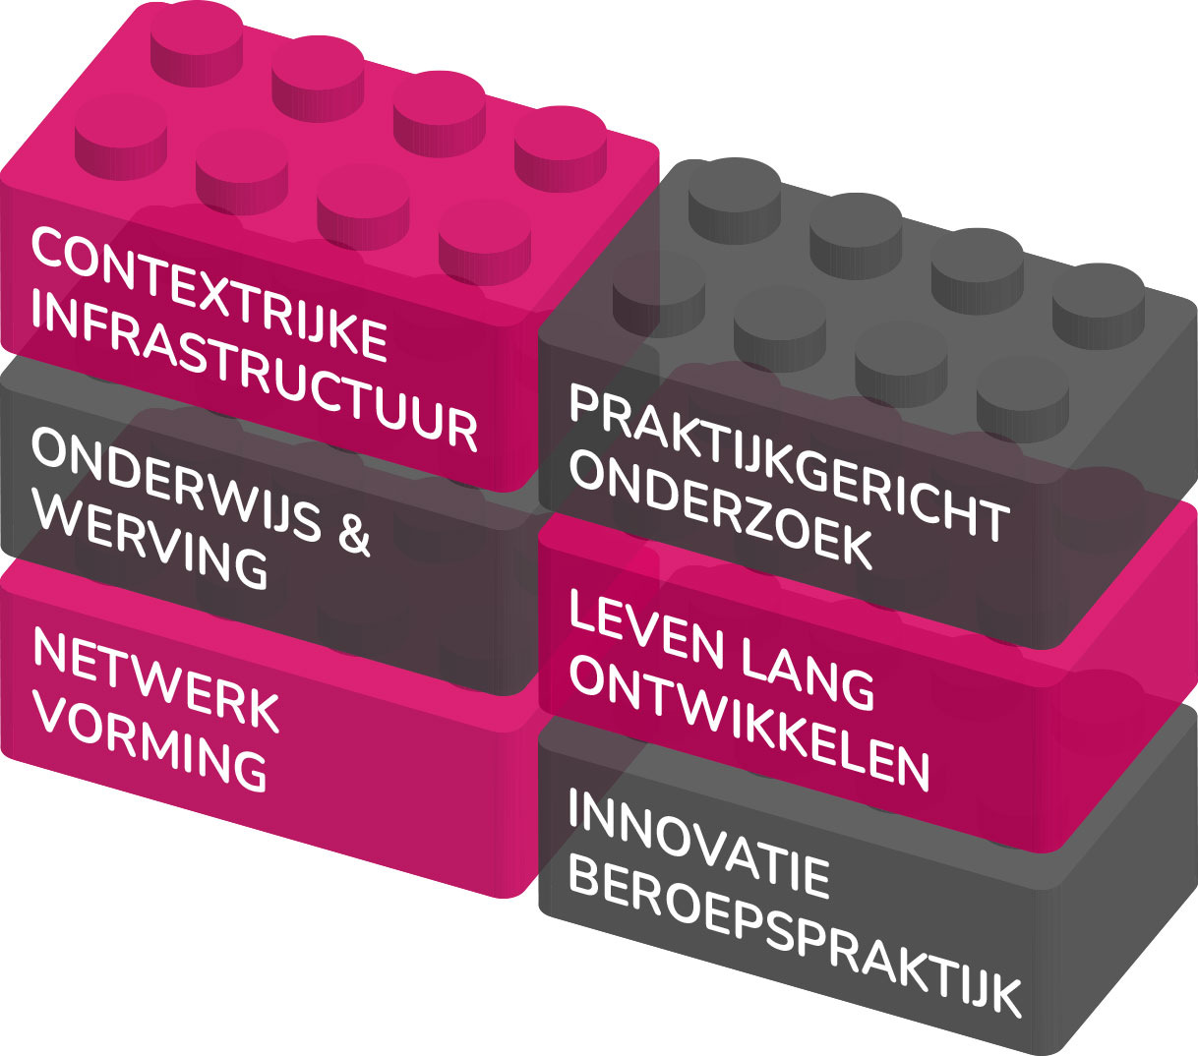
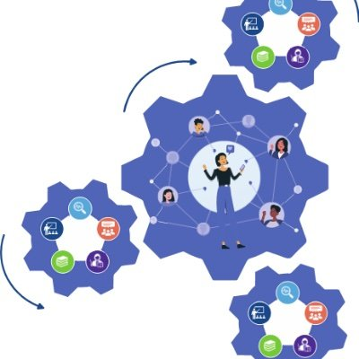
GROENVERMOGENNL én SPRONG (én LLO-katalysator én opschaling PPS)

Slide 12
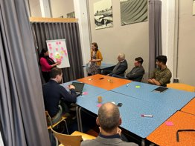
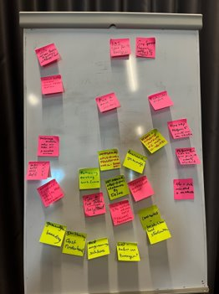
Waterstof ecosysteem en de ambities in kaart
NEDSTACK, NWBA, KIWA, HYGEAR, HyEt, HYMOVE, H2Hub Twente, IPKW, Witteveen + Bos, Brainport Development, ROC Rivor, ROC Rijnijssel, Avans Hogeschool, Aventus ROC, Utwente, Fontys Hogeschool, Waterstof Coalitie Limburg, RCT Gelderland, …

Slide 13
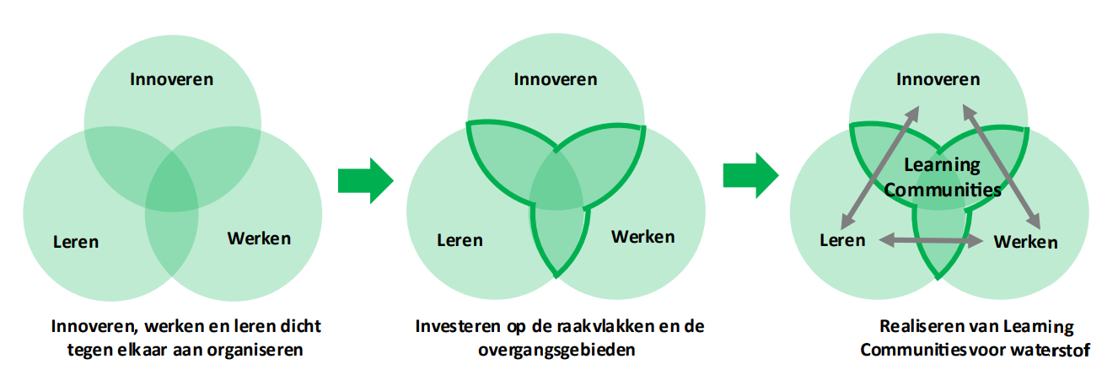
Learning Community als belangrijk vehicle

Slide 14
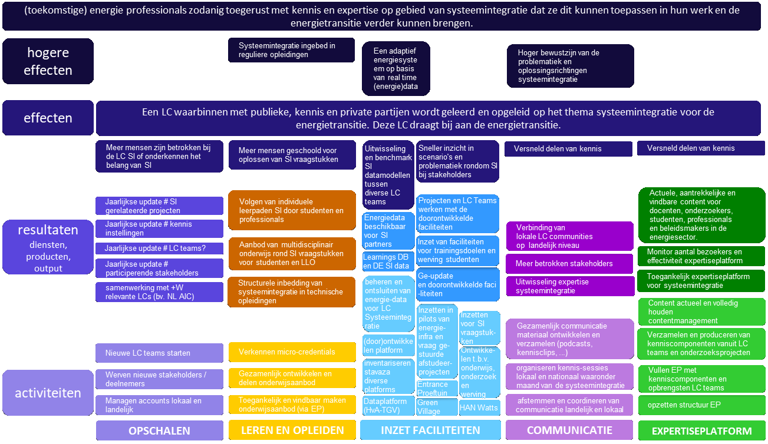
Roadmap regio oost

Slide 15
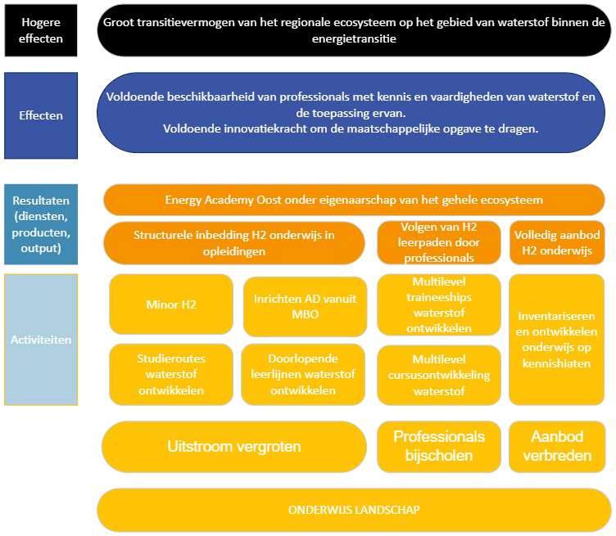
Eerste beelden
Wat is de vernieuwing?
Samen!
Multilevel by design
Multidisciplinair/integraal

Slide 16
Voel je welkom!
Programmamanager SPRONG GroenvermogenNL Liaison Regio Oost
Carolien Kattenbelt Jan Geurts van Kessel
c.kattenbelt@han.nl j.geurtsvankessel@han.nl
06 552 088 14 06 413 018 29

